Slide 1
Spring Boot Actuator
Pertemuan 12

Slide 2
Aplikasi = Kado
Aplikasi itu ibarat kado, kita bisa melakukan apapun dengan itu dan membuat tebakan apa yang terjadi di dalamnya
Masalahnya, apa benar tebakan tersebut?
Semua proses yang ada di dalam aplikasi yang kita jalankan itu tidak terlihat

Slide 3
Lanjutan
Di pertemuan ini, kita akan membahas Spring Boot Actuator.
Actuator menyediakan fitur siap-produksi seperti
Monitoring
Pengukuran Metrik ke aplikasi Spring Boot
Fitur Actuator disediakan oleh end point sehingga tersedia melalui HTTP maupun JMX MBeans

Slide 4
Actuator
Di dalam mesin, sebuah actuator adalah komponen yang bertanggung jawab mengendalikan dan menggerakkan mekanisme.
Di dalam aplikasi Spring Boot pun sama, mengizinkan kita untuk melihat isi dari aplikasi yang dijalankan, dan dalam tingkat tertentu mengendalikan bagaimana aplikasi bertindak

Slide 5
Lanjutan
Menggunakan endpoint yang dibuka oleh Actuator, kita bisa menanyakan keadaan internal dari aplikasi Spring Boot:
Konfigurasi Properti apa yang tersedia di lingkungan aplikasi?
Tingkat Logging dari tiap-tiap package di dalam aplikasi?
Berapa banyak memory yang digunakan oleh aplikasi?
Berapa kali endpoint HTTP telah diminta?
Bagaimana kondisi kesehatan dari aplikasi, dan service eksternal nya?

Slide 6
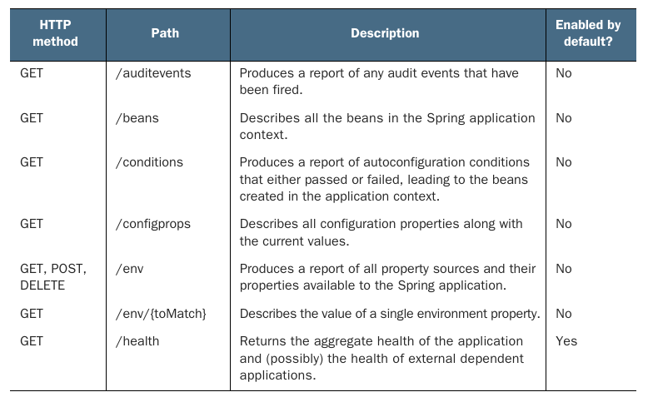
Path Actuator

Slide 7
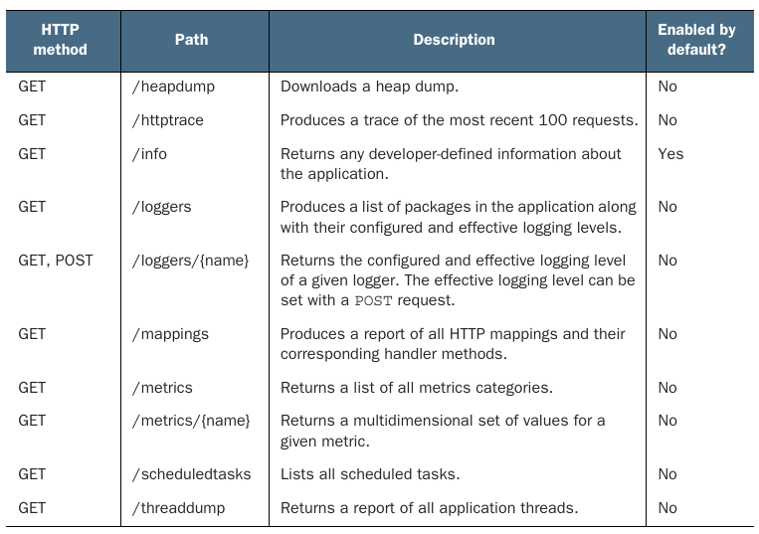
Lanjutan

Slide 8
Lanjutan
Kita ketahui bahwa akses /health dan /info dibuka secara default.
Sebagian besar endpoints Actuator membawa informasi yang sensitif sehingga perlu diamankan
Oleh karena itu Spring Security dapat digunakan untuk mengunci Actuator, tetapi karena Actuator tidak mengamankan dirinya sendiri, sehingga sebagian akses endpoint dimatikan, dan perlu konfigurasi manual

Slide 9
Lanjutan
Jika kita ingin membuka semua endpoints, maka lebih mudah untuk memasukkan semuana dengan menggunakan wildcard, dan secara eksplisit mengeluarkan yang tidak perlu
Sebagai Contoh, untuk membuka semua Actiator endpoints kecuali untuk /threaddump dan /heapdump, kita dapat menggunakan kata kunci:
management.endpoints.web.exposure.include
management.endpoints.web.exposure.exclude

Slide 10
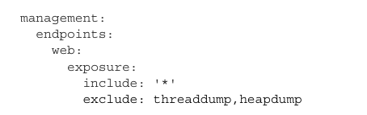
Contoh

Slide 11
Lanjutan
Jika kita ingin membuka semua akses selain /health dan /info, maka sebaiknya untuk melakukan konfigurasi Spring Security untuk membatasi akses ke endpoint
Sekarang kita lihat bagaimana menggunakan endpoint HTTP yang terbuka oleh Actuator

Slide 12
Menggunakan Actuator
Actuator bisa memberikan informasi yang menarik dan berguna mengenai aplikasi yang berjalan melalui endpoints HTTP
HTTP endpoint pada dasarnya bisa dianggap seperti REST API, menggunakan klien HTTP apa saja yang diinginkan termasuk Spring RestTemplate dan WebClient, dari browser berbasis aplikasi Javascript atau menggunakan perintah klien curl

Slide 13
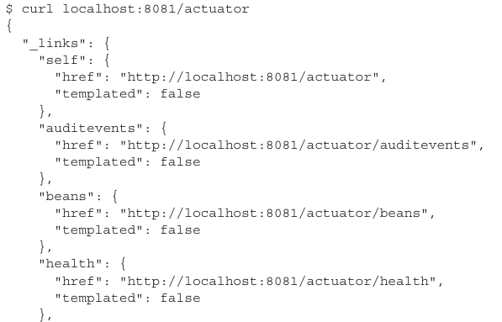
Respon Actuator terhadap CURL

Slide 14
Mengambil Informasi Penting
Dalam mengambil informasi-informasi yang penting dari sebuah aplikasi, Actuator /info dan /health akan menanyakan selayaknya dokter bertanya kepada pasiennnya
/info endpoint memberitahu sedikit mengenai aplikasi yang berjalan
/health endpoint memberitahu sebagaimana sehatnya aplikasi yang berjalan

Slide 15
Curl - /info
Untuk mengetahui sedikit informasi mengenai aplikasi Spring Boot yang berjalan, kita dapat menanyakannnya langsung ke /info endpoint
Secara default, /info endpoint tidak informatif
Berikut ini adalah hal kita bisa lihat ketika melakukan request menggunakan curl:
$ curl localhost:8081/actuator/info
{}

Slide 16
Lanjutan
Meskipun /info endpoint tidak terlalu berguna, tapi kita cukup menganggapnya sebagai kanvas bersih yang kita bisa isikan informasi yang kita ingin perlihatkan
Ada beberapa cara untuk memberikan informasi ke /info endpoint, tetapi cara yang paling mudah adalah dengan membuat satu atau lebih konfigurasi properti dengan awalan info..

Slide 17
Lanjutan
info:
contact:
email:phone:support@tacocloud.com
822-625-6831
Properti-properti di atas tidak terlalu bermakna, namun ketika kita menggunakan curl kembali maka, nilai tersebut akan dikembalikan

Slide 18
Lanjutan
Curl akan mengembalikan nilai-nilai sebagai hasil dari konfigurasi informasi yang kita ingin lihat
{
"contact":"email":"phone": {
"support@tacocloud.com",
"822-625-6831"
}
}

Slide 19
Inspeksi Kesehatan
Mengisukan permintaan HTTP GET ke /health endpoint akan menghasilkan respon simpel JSON respon dengan inforamsi kesehatan aplikasi. Sebagai contoh:
$ curl localhost:8080/actuator/health
{"status":"UP"}

Slide 20
Lanjutan
Ternyata status yang diperlihatkan tersebut adalah status agregasi (kumpulan macam-macam status) dari satu maupun lebih informasi kesehatan
Indikator kesehatan melaporkan kesehatan dari sistem eksternal aplikasi yang berinteraksi dengan databases, message brokers, dan bahkan Spring Cloud components

Slide 21
Lanjutan
Berikut ini adalah indkator kesehatan
UP—Sistem Eksternal UP dan Bisa Dicapai
DOWN—Sistem Eksternal Down dan Tidak Bisa Dicapai
UNKNOWN—Status sistem tidak jelas
OUT_OF_SERVICE—Sistem eksternal Bisa Dicapai tetapi tidak tersedia

Slide 22
Lanjutan
Jika informasi kesehatan teragregasi menjadi satu indikator kesehatan secara penuh, maka berlaku:
Jika indikator kesehatan UP, maka kesehatan aplikasi adalah UP.
Jika salah satu DOWN, maka kesehatan aplikasi juga DOWN
Jika salah satu indikator OUT_OF_SERVICE, maka kesehatan aplikasi juga OUT_OF_SERVICE.
Status UNKNOWN diabaikan dan tidak dimasukkan ke dalam agregasi aplikasi

Slide 23
Konfigurasi Actuator
Salah satu kehebatan terbaik dari Actuator adalah modifikasi yang disesuaikan dengan spesifikasi aplikasi
Beberapa endpoint bisa dimodifikasi
Sedangkan, Actuator itu sendiri mengizinkan membuat endpoints modif

Slide 24
Membuat Info Contributor
Seandaikanya kita ingin membuat statitika simpel mengenai aplikasi di /info endpoint.
Sebagai contoh: kita ingin tahu seberapa banyak database sudah diakses
Untuk melakukannya, kita dapat menulis sebuah kelas yang mengimplementasikan info Contributor yang berguna mempublikasikan informasi tersebut ke /info endpoint

Slide 25
Definisi /health Modif
Spring Boot datang dengan beberapa indikator kesehata out-of-the-box yang menyediakan informasi umum sistem eksternal yang aplikasi Spring integrasikan.
Tetapi dititik tertentu, kita dapat menemukan bahwa interaksi dengan sistem eksternal tidak pernah di antisipasi oleh Spring Boot maupun indikator kesehatan

Slide 26
Membuat Endpoint Sendiri
Pada dasarnya Endpoint dari Actuator tidak jauh berbeda dari @Controller maupun @RestAPI
Yang membedakannya adalah anotasi @Endpoint
Sehingga kita dapat membuat sendiri Actuator Endpoint sesuai dengan kebutuhan kita

Slide 27
Mengamankan Actuator
Sebenarnya Actuator adalah sesuatu yang orang lain tidak boleh tahu
Dikarenakan Actuator membawa informasi-informasi sensitif mengenai aplikasi yang sedang berjalan
Meskipun keamanan itu penting, Actuator tidak menyediakan fitur keamanan
Tetapi kita dapat menggunakan Spring Security sebagai pengaman

Slide 28
Lanjutan
Dikarenakan semua endpoint Actuator terkumpul di satu tempat umum yaitu /actuator
Sehingga lebih mudah untuk menerapkan otorisasi terhadap semua Actuator endpoint yang ada
Sebagai contoh, diperlukan ROLE_ADMIN untuk user ketika mengakses suatu Actuator Endpoint

